Slide 1


Η δύναμη της εικόνας
Για εφήβους
Βασισμένο στην παρουσίαση “The power of images” του Childnet

Slide 2
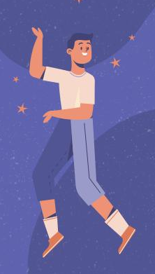
Σήμερα, περισσότερο από ποτέ, δημιουργούμε, επεξεργαζόμαστε και μοιραζόμαστε εικόνες και βίντεο στο διαδίκτυο.
Αλλά έχετε αναρωτηθεί πόση δύναμη κρύβει μια εικόνα;

Slide 3
Συνολικά στο διαδίκτυο, πάνω από 5 δισεκατομμύρια φωτογραφίες λαμβάνονται κάθε μέρα.
Στο Instagram, η πλατφόρμα φιλοξενεί περίπου 1.3 δισεκατομμύρια οπτικά μηνύματα κάθε μέρα.
Οι selfies και οι δημοσιεύσεις με πρόσωπα αποσπούν σημαντικά περισσότερα likes.
Και οι Reels και Carousel posts επιτυγχάνουν μεγαλύτερη δέσμευση από την απλή φωτογραφία — ιδανικά στοχεύουν στη μέγιστη απήχηση.

Slide 4
Γιατί πιστεύετε ότι οι άνθρωποι ανεβάζουν φωτογραφίες;
Για να μοιραστούν στιγμές
Για να διατηρήσουν αναμνήσεις
Για να νιώσουν αποδοχή
Για να δείξουν τον εαυτό τους όπως θέλουν να τον βλέπουν οι άλλοι
Για να εμπνεύσουν ή να περάσουν ένα μήνυμα
Για επαγγελματικούς ή δημιουργικούς λόγους
Για να είναι «μέσα στα πράγματα»

Slide 5


Τι είναι η selfie?
Προσωπική πληροφορία
Μια ιστορία;
Ένα μήνυμα;
Μια πρόσκληση για επικοινωνία ή σχολιασμό
Μια πρόκληση;
Δημιουργεί εντύπωση/ Επηρεάζει τη διαδικτυακή φήμη
Γεωγραφικά δεδομένα;
Πραγματικότητα ή φαντασία
Notes:
Οι φωτογραφίες και τα βίντεο που δημοσιεύονται στο διαδίκτυο περιέχουν πολλές πληροφορίες, οι οποίες μπορούν να επηρεάσουν τους νέους με διάφορους τρόπους. Η κοινοποίηση φωτογραφιών μπορεί να αποτελέσει μια πολύ θετική εμπειρία, αλλά είναι σημαντικό οι νέοι να γνωρίζουν τους πιθανούς κινδύνους, ειδικά στην περίπτωση δημοσίευσης προσωπικών φωτογραφιών.
Τι πληροφορίες μπορεί να αποκαλύψεις μέσα από μια selfie;
Η ανάρτηση μιας φωτογραφίας στο διαδίκτυο περιλαμβάνει τους εξής κινδύνους:
- Η ιστορία: Η φράση «μια εικόνα ίσον χίλιες λέξεις» ισχύει σε μεγάλο βαθμό στην περίπτωση των φωτογραφιών που δημοσιεύονται στο διαδίκτυο. Πρέπει να θυμόμαστε ότι εμείς γνωρίζουμε την ιστορία πίσω από μία φωτογραφία που ανεβάζουμε, αλλά οι άλλοι δεν την γνωρίζουν. Αυτό μπορεί να οδηγήσεις σε παρεξηγήσεις και παρερμηνεύσεις.
- Το μήνυμα: Οι εικόνες είναι ένας ισχυρός τρόπος για να εκφράσουμε ένα μήνυμα, μια ιδέα ή σκέψη. Μια εικόνα ή ένα meme που θεωρείται αστείο από κάποιον χρήστη, μπορεί να θεωρηθεί προσβλητικό από κάποιον άλλο.
Οι φωτογραφίες μπορούν επίσης να χρησιμοποιηθούν για τη διαφήμιση ενός προϊόντος ή για την προώθηση μιας συγκεκριμένης συμπεριφοράς ή ενός τρόπου ζωής.

Slide 6
Τι πληροφορίες μπορεί να αποκαλύψεις μέσα από μια selfie;

Slide 7
Η φράση «μια εικόνα ίσον χίλιες λέξεις» ισχύει σε μεγάλο βαθμό στην περίπτωση των φωτογραφιών που δημοσιεύονται στο διαδίκτυο. Πρέπει να θυμόμαστε ότι εμείς γνωρίζουμε την ιστορία πίσω από μία φωτογραφία που ανεβάζουμε, αλλά οι άλλοι δεν την γνωρίζουν. Αυτό μπορεί να οδηγήσεις σε παρεξηγήσεις και παρερμηνεύσεις.
Οι εικόνες είναι ένας ισχυρός τρόπος για να εκφράσουμε ένα μήνυμα, μια ιδέα ή σκέψη. Μια εικόνα ή ένα meme που θεωρείται αστείο από κάποιον χρήστη, μπορεί να θεωρηθεί προσβλητικό από κάποιον άλλο.

Slide 8

Γιατί πιστεύετε ότι οι άνθρωποι ανεβάζουν φωτογραφίες;
Ποιοι μπορεί να είναι οι πιθανοί λόγοι που κάποιος ανάρτησε τις παρακάτω φωτογραφίες;
Σκεφτείτε τουλάχιστον 3 διαφορετικά κίνητρα (π.χ. να εντυπωσιάσει, να ενημερώσει, να πάρει likes).

Slide 9

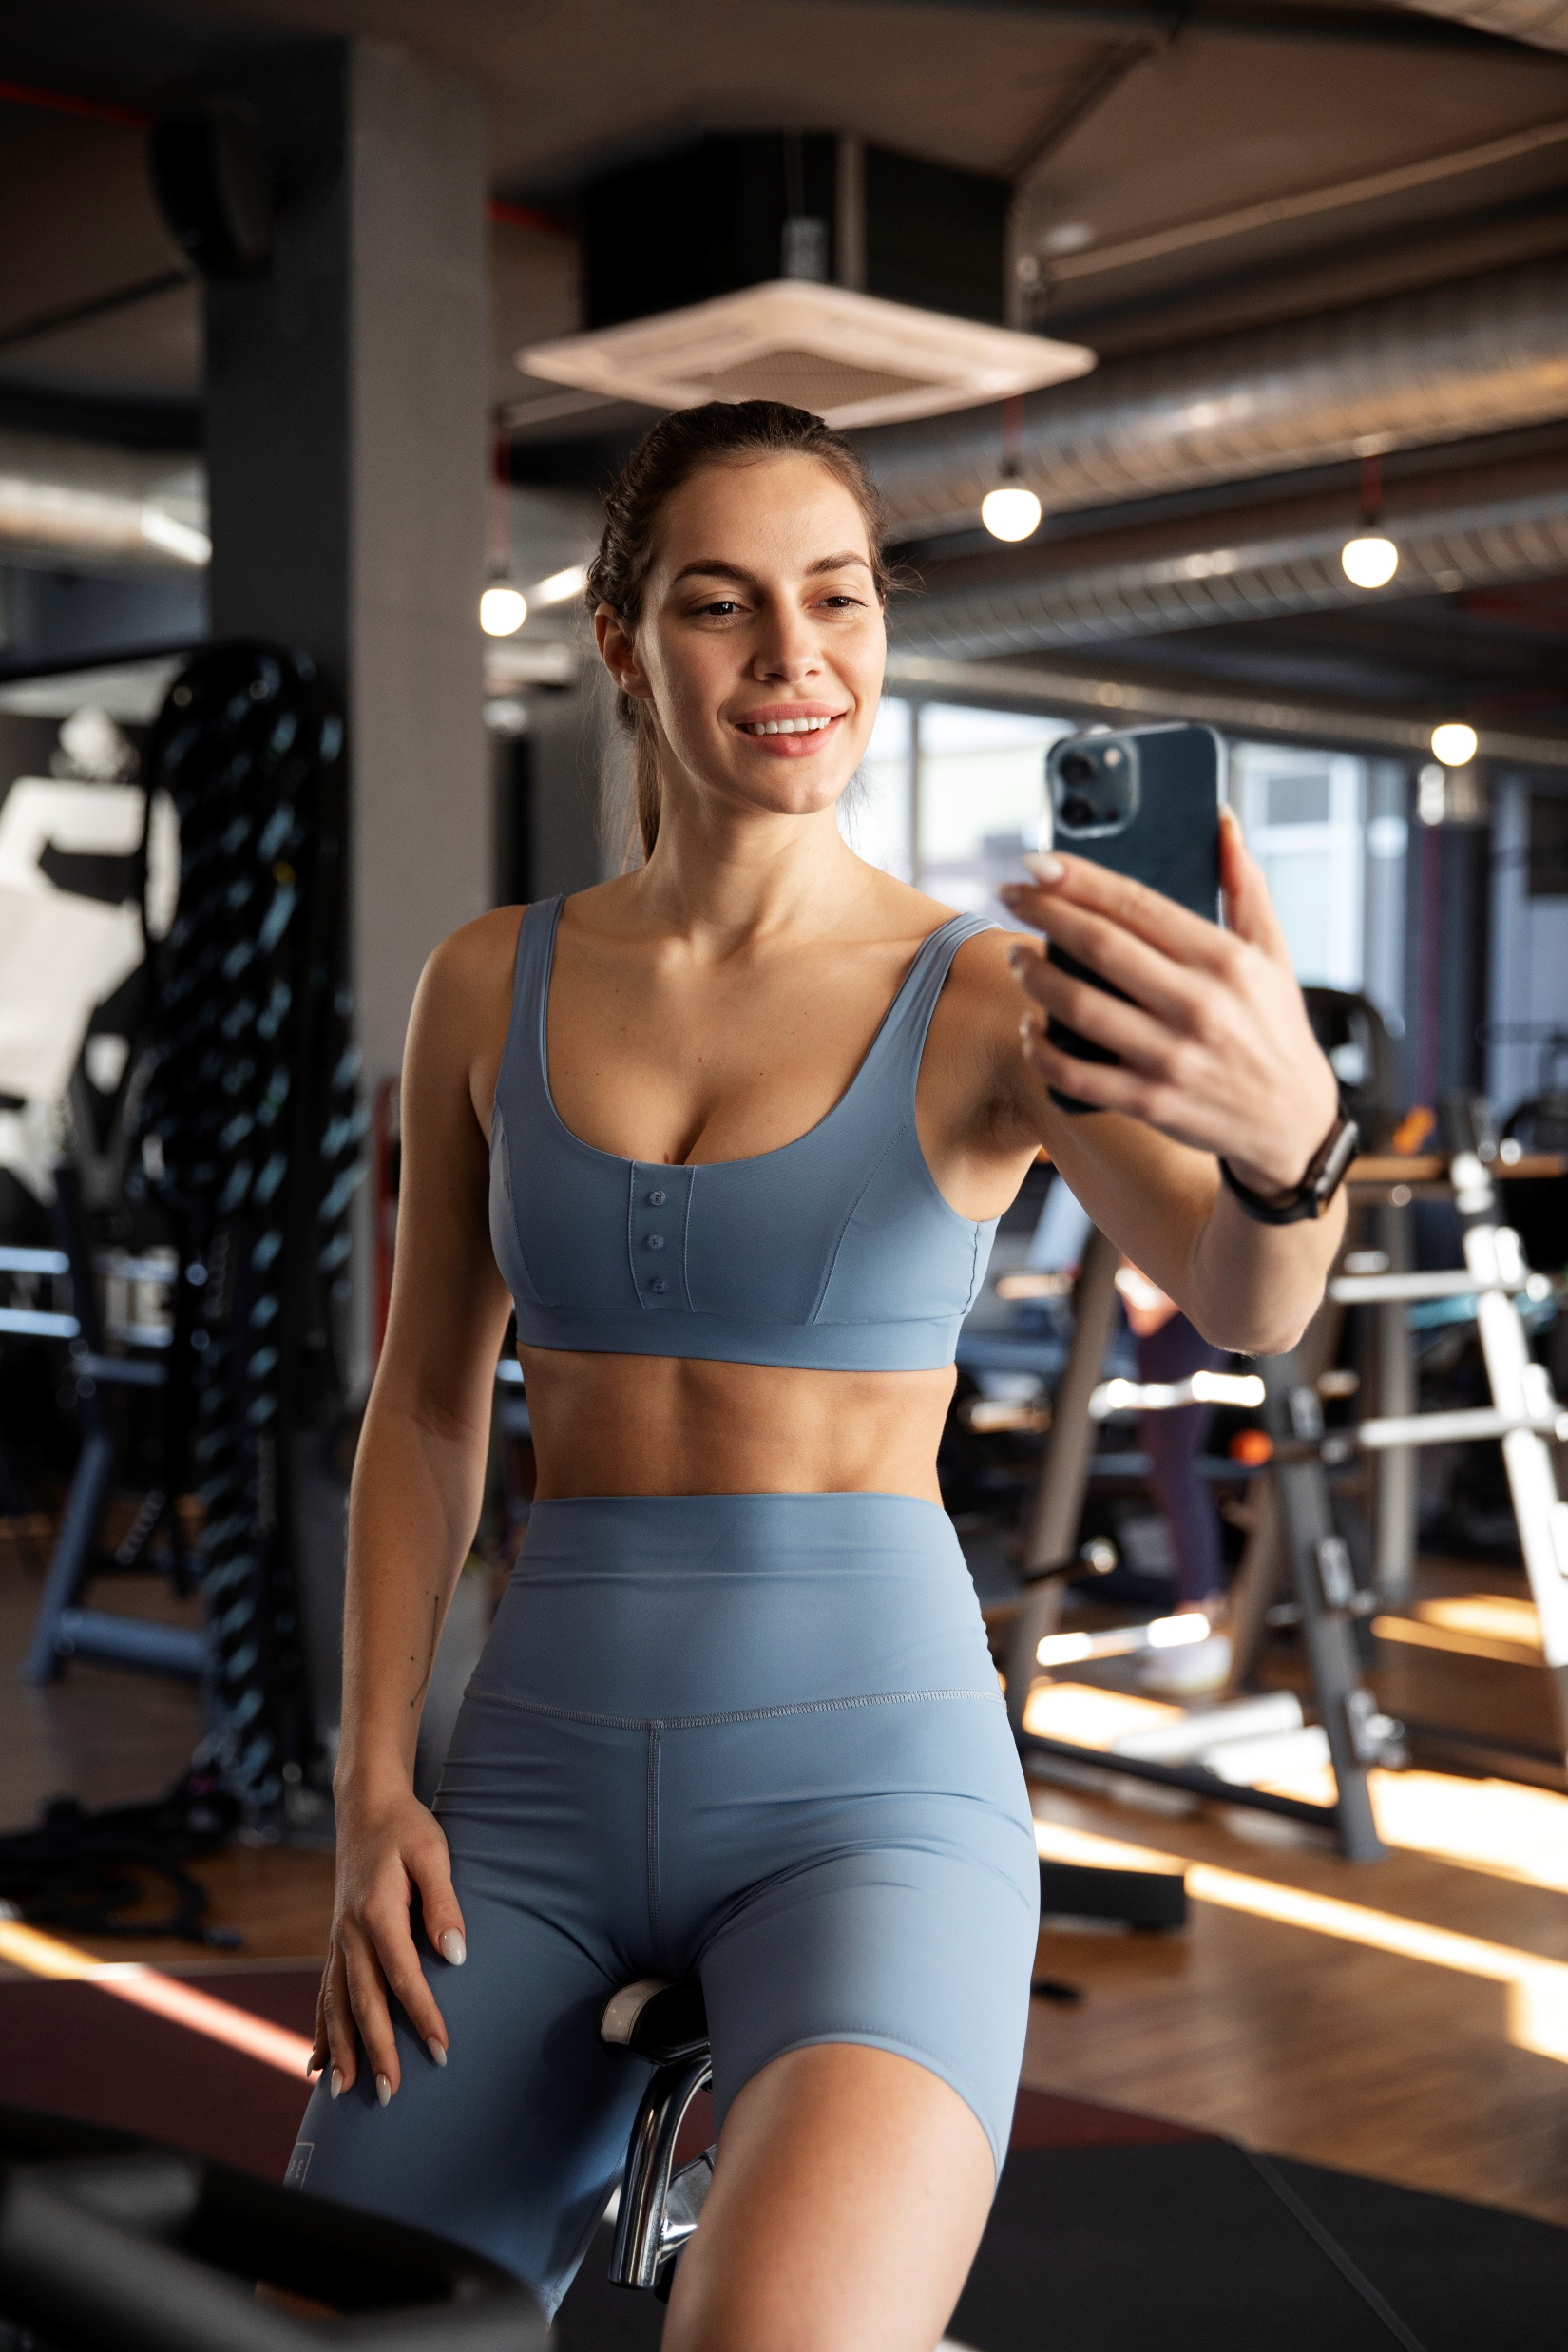

Notes:
Selfie με φίλους σε πάρτι
Κίνητρα: Δείχνουν ότι περνούν τέλεια, θέλουν να δείξουν κοινωνικότητα και δημοφιλία.
Συζήτηση: Η φωτογραφία μπορεί να βγήκε σε μια στιγμή που όλοι χαμογελούν, αλλά δεν δείχνει αν όντως περνούσαν καλά όλη τη βραδιά.
Εντυπωσιακό πρωινό σε καφετέρια
Κίνητρα: Προβολή lifestyle, δημιουργία εικόνας «τέλειας ζωής».
Συζήτηση: Η φωτογραφία μπορεί να είναι προσεκτικά στημένη και όχι αυθόρμητη· δεν δείχνει ότι ίσως ήταν ακριβό ή ότι δεν το απόλαυσαν πραγματικά.
Γυμναστήριο – Selfie μπροστά στον καθρέφτη
Κίνητρα: Επίδειξη προσπάθειας ή καλής φυσικής κατάστασης, έμπνευση για άλλους.
Συζήτηση: Δεν δείχνει την καθημερινή δυσκολία, μόνο μια «τέλεια» στιγμή. Μπορεί να υπάρχει πίεση να φαίνονται «fit».

Slide 10
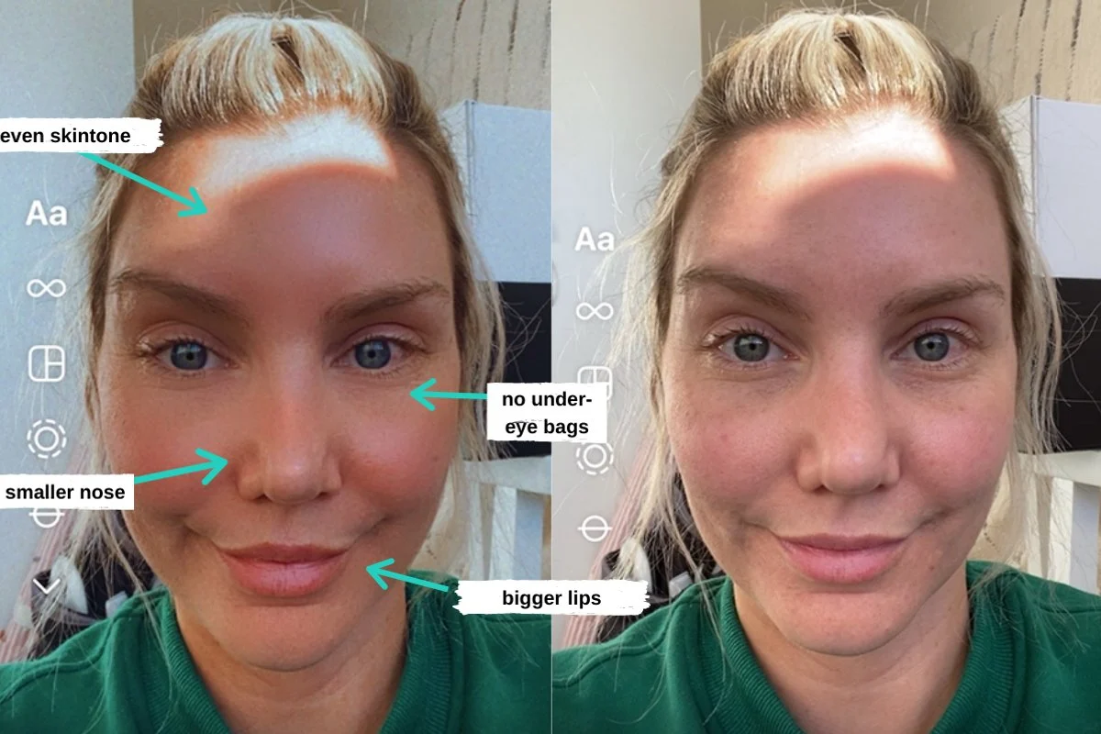


Notes:
Selfie με φίλτρο που αλλάζει πολύ την
Κίνητρα: Αυτοπροβολή, ανάγκη να δείξουν την καλύτερη εκδοχή του εαυτού τους.
Συζήτηση: Η εικόνα δεν αντιστοιχεί στην πραγματικότητα. Τι αντίκτυπο έχει αυτό στην αυτοπεποίθηση των άλλων που βλέπουν τη φωτογραφία;
Φωτογραφία διακοπών σε εξωτικό προορισμό
Κίνητρα: Εντυπωσιασμός, κοινωνικό status, μοιράζονται κάτι που θεωρούν ιδιαίτερο.
Συζήτηση: Δεν δείχνει τις δυσκολίες του ταξιδιού ή τα λιγότερο «τέλεια» σημεία.
Αναρτήσεις με «τέλειο» ζευγάρι
Κίνητρα: Προβολή σχέσης, δημιουργία μιας εικόνας ιδανικής αγάπης.
Συζήτηση: Μια σχέση μπορεί να έχει δυσκολίες που δεν φαίνονται στις φωτογραφίες. Τα social media συχνά δείχνουν μόνο το «τέλειο» κομμάτι.

Slide 11
Πώς μπορεί αυτό να επηρεάσει το πώς νιώθουμε για τον εαυτό μας όταν βλέπουμε τις ζωές των άλλων;

Slide 12
Κάθε φωτογραφία ή βίντεο μπορεί να στείλει ένα μήνυμα, να επηρεάσει συναισθήματα ή να αλλάξει την εικόνα που έχουν οι άλλοι για εμάς.

Slide 13

Συμβουλές
Σκέψου τις προσωπικές πληροφορίες που μπορεί να μοιράζεσαι μέσω των φωτογραφιών σου
Έλεγξε τις ρυθμίσεις τοποθεσίας
Κάνε αναφορά και block σε προσβλητικές εικόνες, μηνύματα και χρήστες.
Σκέψου το κίνητρο πίσω από ένα μήνυμα - είναι πάντα ξεκάθαρο;

Slide 14
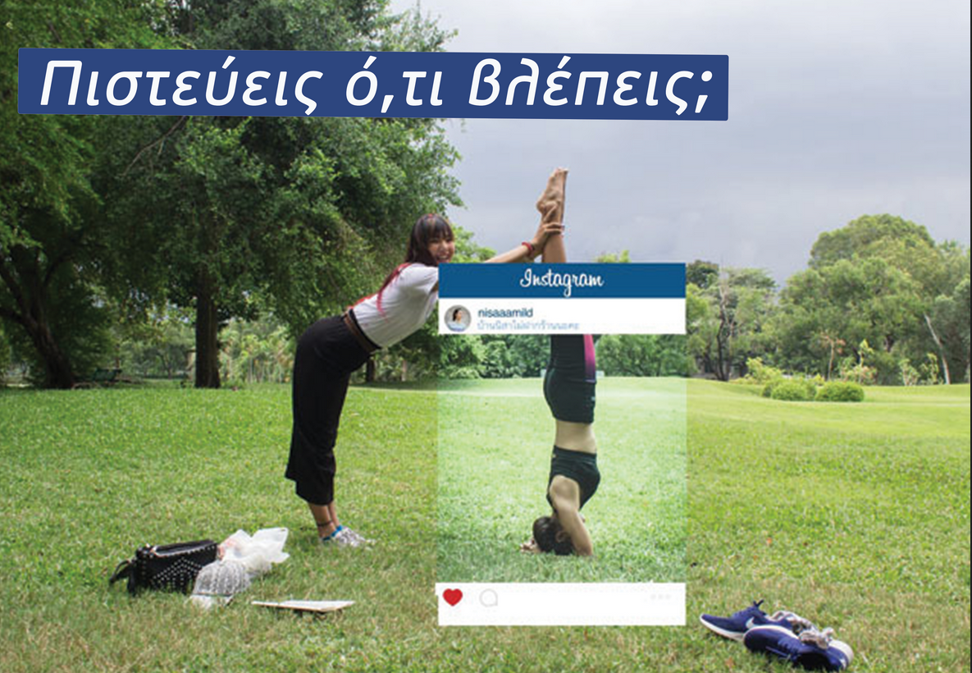
Notes:
Selfie με φίλους σε πάρτι
Κίνητρα: Δείχνουν ότι περνούν τέλεια, θέλουν να δείξουν κοινωνικότητα και δημοφιλία.
Συζήτηση: Η φωτογραφία μπορεί να βγήκε σε μια στιγμή που όλοι χαμογελούν, αλλά δεν δείχνει αν όντως περνούσαν καλά όλη τη βραδιά.
Εντυπωσιακό πρωινό σε καφετέρια
Κίνητρα: Προβολή lifestyle, δημιουργία εικόνας «τέλειας ζωής».
Συζήτηση: Η φωτογραφία μπορεί να είναι προσεκτικά στημένη και όχι αυθόρμητη· δεν δείχνει ότι ίσως ήταν ακριβό ή ότι δεν το απόλαυσαν πραγματικά.
Γυμναστήριο – Selfie μπροστά στον καθρέφτη
Κίνητρα: Επίδειξη προσπάθειας ή καλής φυσικής κατάστασης, έμπνευση για άλλους.
Συζήτηση: Δεν δείχνει την καθημερινή δυσκολία, μόνο μια «τέλεια» στιγμή. Μπορεί να υπάρχει πίεση να φαίνονται «fit».

Slide 15
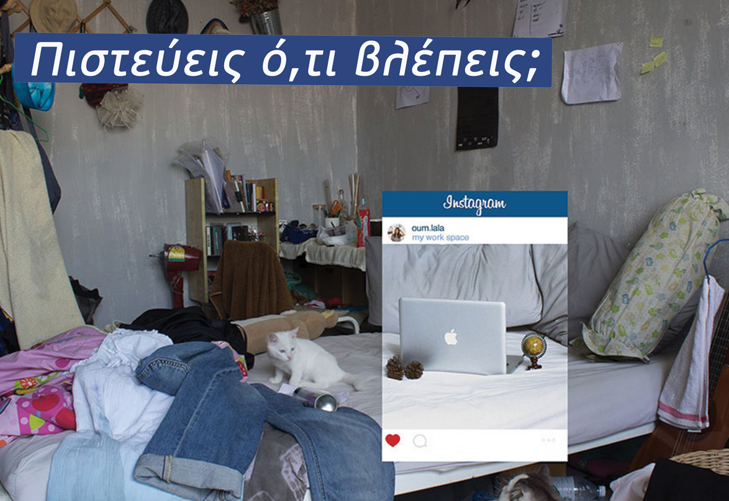
Notes:
Selfie με φίλους σε πάρτι
Κίνητρα: Δείχνουν ότι περνούν τέλεια, θέλουν να δείξουν κοινωνικότητα και δημοφιλία.
Συζήτηση: Η φωτογραφία μπορεί να βγήκε σε μια στιγμή που όλοι χαμογελούν, αλλά δεν δείχνει αν όντως περνούσαν καλά όλη τη βραδιά.
Εντυπωσιακό πρωινό σε καφετέρια
Κίνητρα: Προβολή lifestyle, δημιουργία εικόνας «τέλειας ζωής».
Συζήτηση: Η φωτογραφία μπορεί να είναι προσεκτικά στημένη και όχι αυθόρμητη· δεν δείχνει ότι ίσως ήταν ακριβό ή ότι δεν το απόλαυσαν πραγματικά.
Γυμναστήριο – Selfie μπροστά στον καθρέφτη
Κίνητρα: Επίδειξη προσπάθειας ή καλής φυσικής κατάστασης, έμπνευση για άλλους.
Συζήτηση: Δεν δείχνει την καθημερινή δυσκολία, μόνο μια «τέλεια» στιγμή. Μπορεί να υπάρχει πίεση να φαίνονται «fit».

Slide 16
Συμβουλές
Αν κάτι που δεις επηρεάσει τα συναισθήματά σου είναι σημαντικό να το πεις σε κάποιον ενήλικα που εμπιστεύεσαι.
Το κλειδί είναι η κριτική σκέψη
Να αμφισβητείς αυτά που βλέπεις στο διαδίκτυο και τους λόγους για τους οποίους δημοσιεύθηκαν.

Slide 17
Κάθε φορά που δημοσιεύεις περιεχόμενο στα κοινωνικά δίκτυα αναρωτήσου….
Ποιος μπορεί να δει τη φωτογραφία τώρα και ποιος στο μέλλον;
Μπορεί να είναι παραπλανητική;
Τι αποκαλύπτει για μένα;
Τι θα σκεφτεί για μένα κάποιος που δεν με ξέρει;
Θέλω αυτή η ανάρτηση να είναι μέρος του ψηφιακού μου αποτυπώματος;
Πληγώνω ή εκθέτω κάποιον;

Slide 18
Οι εικόνες έχουν δύναμη
Μπορούν να πουν μια ιστορία, να στείλουν ένα μήνυμα, να προκαλέσουν συγκίνηση ή να δημιουργήσουν μια ανάμνηση.
Κάθε φορά που δημοσιεύουμε μια εικόνα στο διαδίκτυο θα πρέπει να σκεφτούμε την δύναμή της, τι εκφράζει και τι συναισθήματα θα προκαλέσει στους άλλους χρήστες.

Slide 19








